Slide 1
基于ISA-Ga算法优化车 流径路和列车编组计划
汇报人：郑亦凡

Slide 2
1. 研究背景 2. 模型建立 3. 优化算法 4. 模型求解 5. 实例验证
2

Slide 3
1 研究背景
传统求解
径路选择
求解有向图
启发式算法
优化问题
编组计划
求解数学规划
拉格朗日松弛两层求解
…
启发式算法：
· 遗传算法：通过模拟生物进化过程来求解优化问题的随机搜索和优化方法。
· 粒子群算法：基于群体智能的优化算法，通过模拟鸟群或鱼群的行为寻找最优解。
· 蚁群算法：模拟蚂蚁在寻找食物过程中形成路径优化行为的启发式优化算法。
· 禁忌搜索：通过引入禁忌表机制避免重复搜索的局部搜索优化方法。
· 模拟退火：受物理退火过程启发的概率优化算法，用于避免陷入局部最优解。

Slide 4
1. 研究背景 2. 模型建立 3. 优化算法 4. 模型求解 5. 实例验证
2

Slide 5
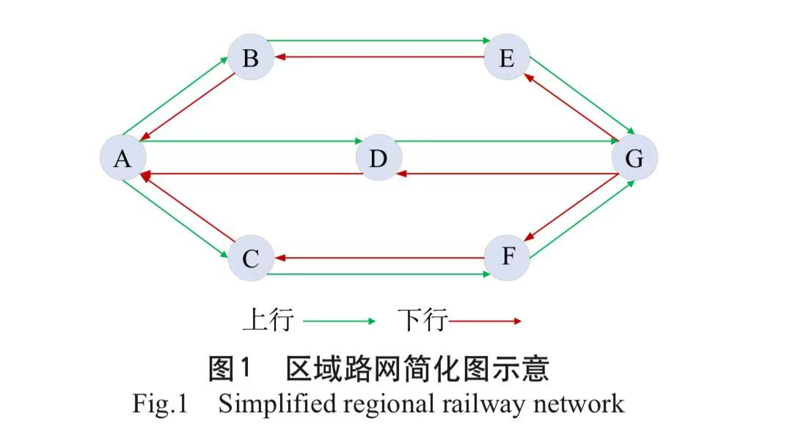
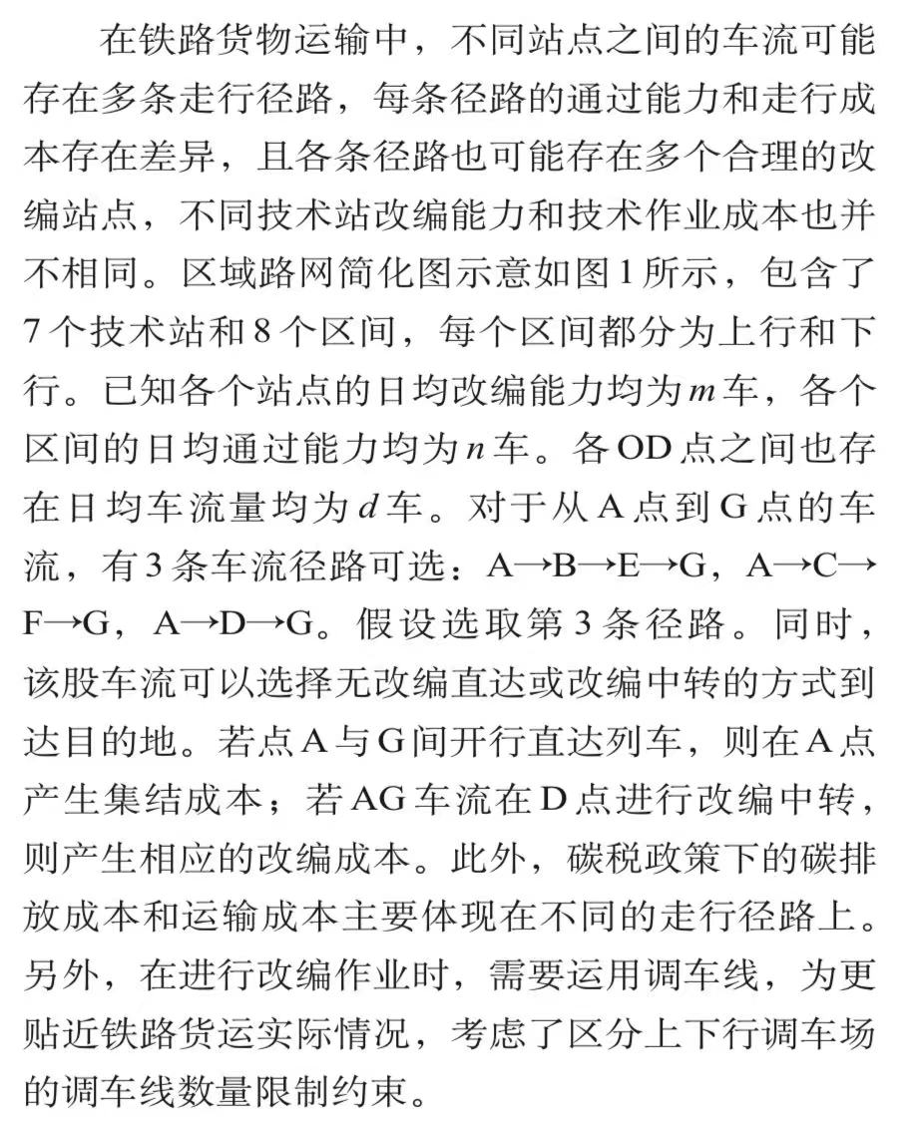
2 模型建立
1
问题描述
单一方向
径路选择
编组方案
成本最小

Slide 6
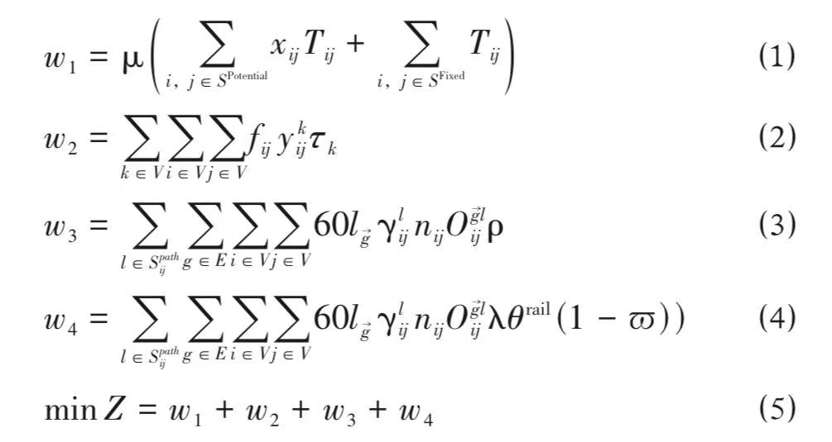
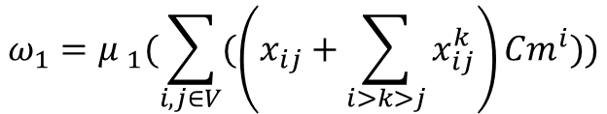
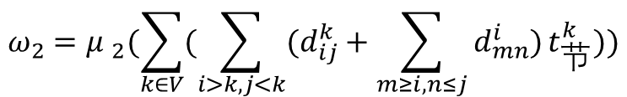
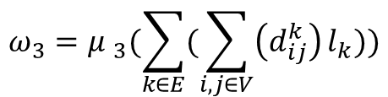
2 模型建立
1
2
问题描述
目标函数
i-j直达车
（0-1变量）
首次在k改编的车
（0-1变量）
车小时单位成本
集结成本
$$ω_{1}={μ }_{1}(\sum_{i,j∈V}{(\left(x_{ij}+\sum_{i>k>j}{x_{ij}^{k}}\right){Cm}^{i})})$$
i集结车小时
改编成本
首次在k改编的车
（车数）
车小时单位成本
i-j直达车
（车数）
运输成本
k节省时间
$$ω_{2}={μ }_{2}(\sum_{k∈V}{(\sum_{i>k,j<k}{(d_{ij}^{k}+\sum_{m≥i, n≤j}{d_{mn}^{i}})}t_{节}^{k})})$$
距离单位成本
经过k边的车
（车数）
碳排成本
K边距离
$$ω_{3}={μ }_{3}(\sum_{k∈E}{(\sum_{i,j∈V}{\left(d_{ij}^{k}\right)}l_{k})})$$
总成本
在固定需求下，本质上是一个确定的编组计划产生的所有成本的总和

Slide 7
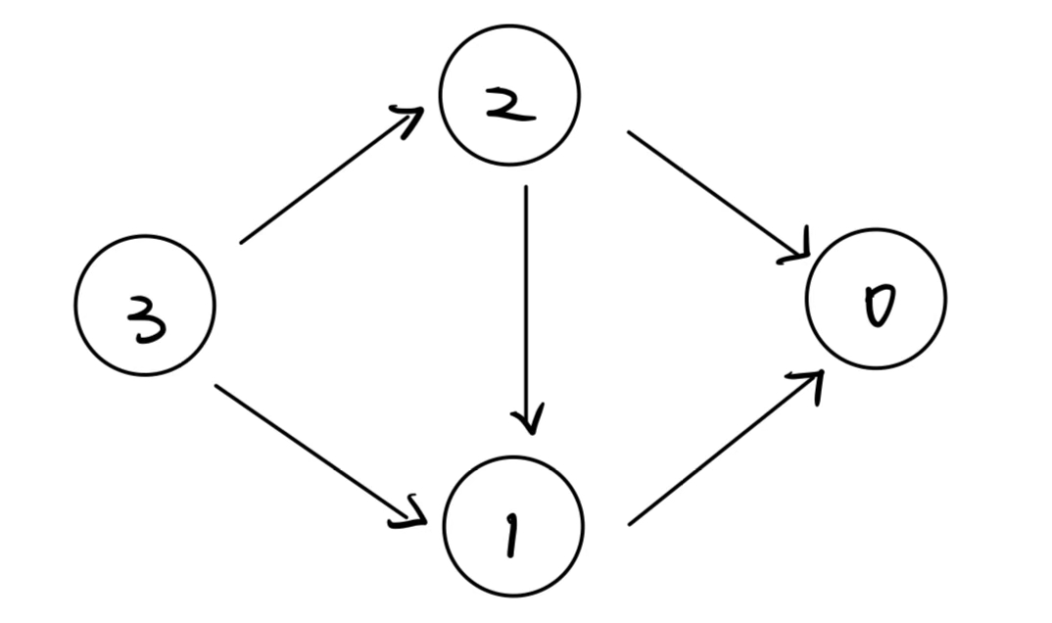
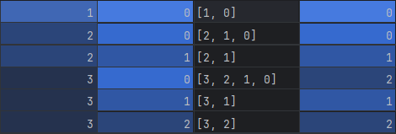
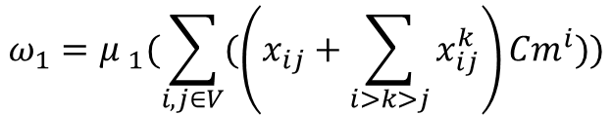
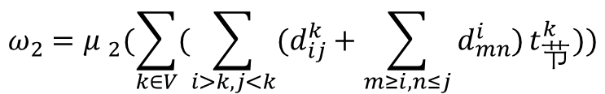
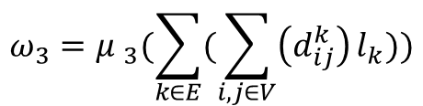
2 模型建立
1
2
3
问题描述
目标函数
决策变量
i-j直达车
（0-1变量）
首次在k改编的车
（0-1变量）
单一方向上
下游车站编号小
$$ω_{1}={μ }_{1}(\sum_{i,j∈V}{(\left(x_{ij}+\sum_{i>k>j}{x_{ij}^{k}}\right){Cm}^{i})})$$
首次在k改编的车
（车数）
i-j直达车
（车数）
$$ω_{2}={μ }_{2}(\sum_{k∈V}{(\sum_{i>k,j<k}{(d_{ij}^{k}+\sum_{m≥i, n≤j}{d_{mn}^{i}})}t_{节}^{k})})$$
发站
到站
路径
首次改编于某站
1站的编组计划
经过k边的车
（车数）
2站的编组计划
$$ω_{3}={μ }_{3}(\sum_{k∈E}{(\sum_{i,j∈V}{\left(d_{ij}^{k}\right)}l_{k})})$$
3站的编组计划
在固定需求下，本质上是一个确定的编组计划，包含每个车站的编组计划

Slide 8
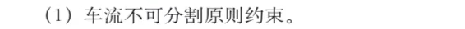
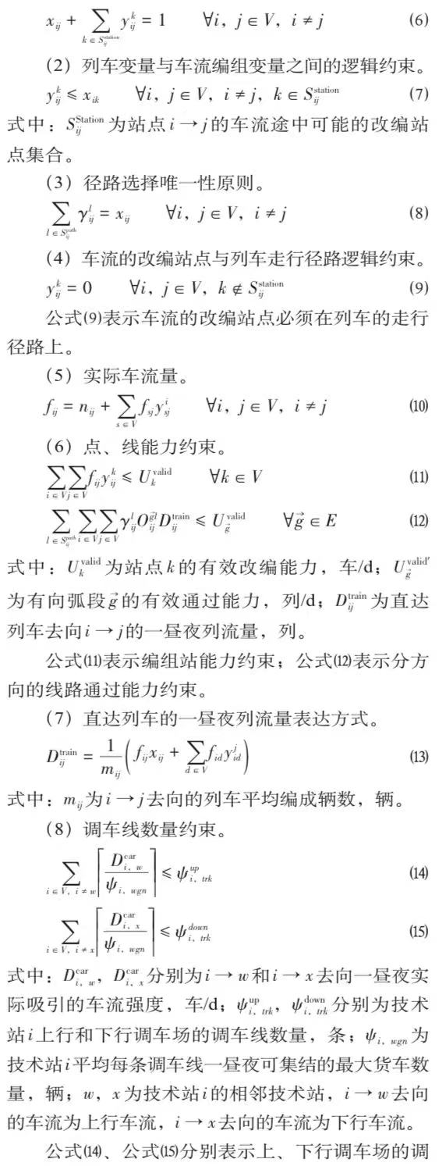
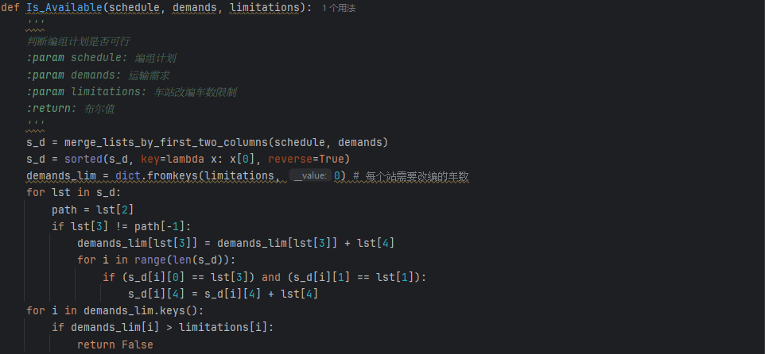
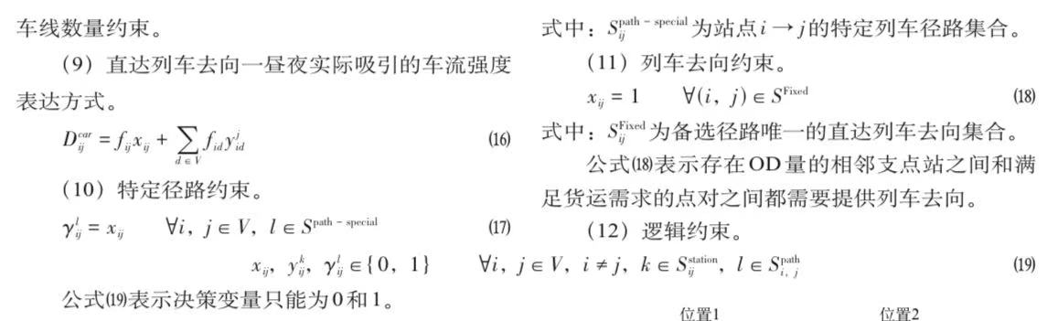
2 模型建立
1
2
3
4
问题描述
目标函数
决策变量
约束条件
决策变量的设置已经满足了大部分约束条件
（如车流不可分割、径路选择唯一、改编站在径路上等）
主要约束条件：满足车站改编限制
（忽略调车线数量约束和边容量限制约束等）

Slide 9
1. 研究背景 2. 模型建立 3. 优化算法 4. 模型求解 5. 实例验证
2

Slide 10
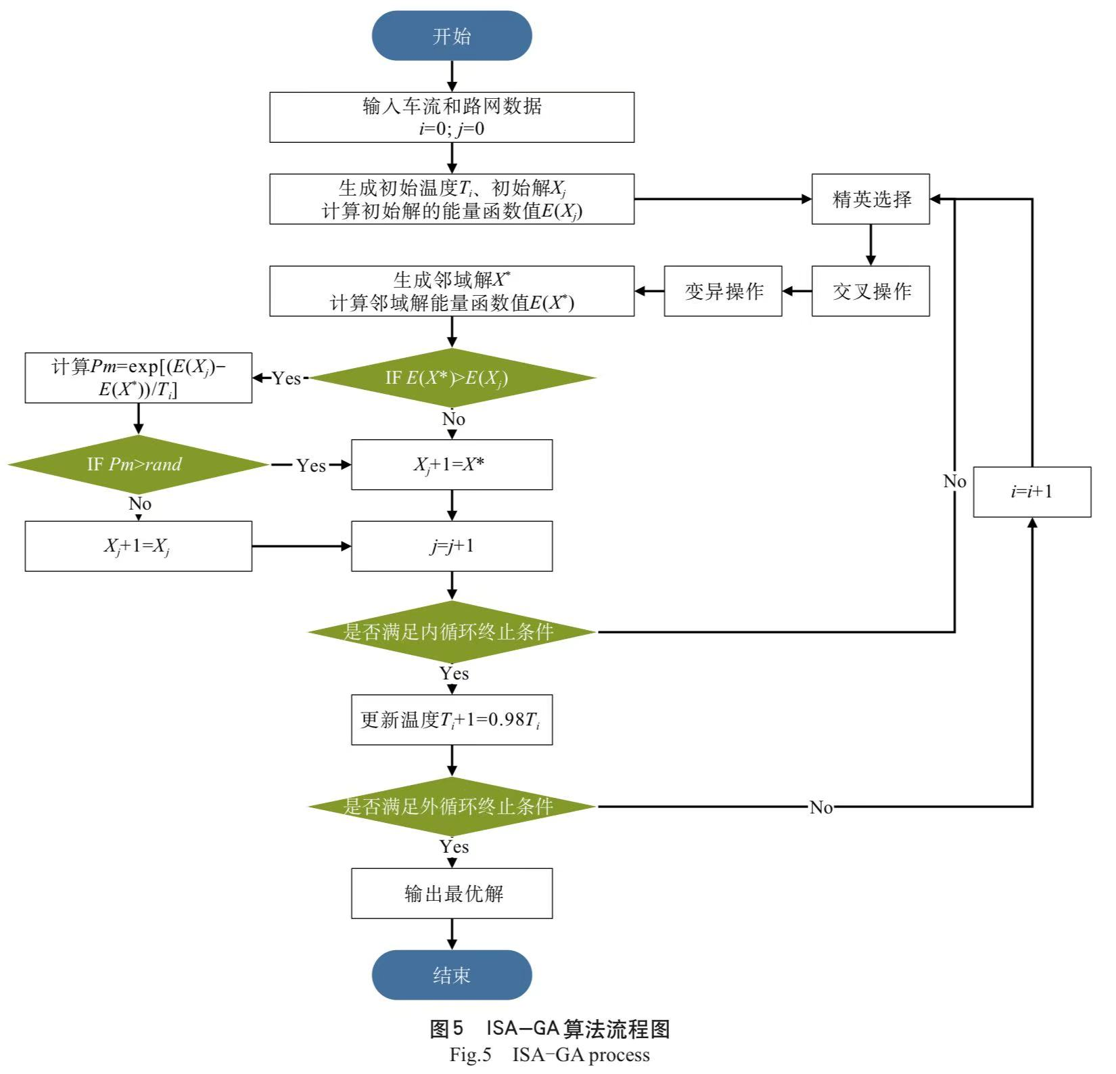
3 优化算法
改进的模拟退火-遗传算法 (ISA-GA)
Improved Simulated Anneal Genetic Algorithm
对模拟遗传算法进行改进：
· 精英学习
· 交叉操作
· 变异操作
结合了模拟退火和遗传算法：
本质上还是遗传算法，但是在迭代的过程中对相反方向的搜索以一定概率接受。
属于启发式算法：
· 全局搜索能力强
· 适应性和鲁棒性高
· 搜索效率依赖于参数调整
· 精度受限于终止条件
特别适合枚举法时间复杂度过高的问题

Slide 11
1. 研究背景 2. 模型建立 3. 优化算法 4. 模型求解 5. 实例验证
2

Slide 12
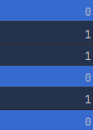

4 模型求解
1
生成初始解
输入地图，随机生成个体（编组方案）
传统遗传算法建模方式
单一方向上
下游车站编号小
遍历发站和到站
决定基因个数
基因只能由0-1变量决定
从 i 到 j 的编组方式视作染色体
每次进行交叉或变异时
必须多个基因同时操作
$$\sum_{i=1}^{n}{\sum_{j<i}{1}=\sum_{i=1}^{n}{i}=\frac{n(n+1)}{2}}$$
发站
到站
路径
首次改编于某站
1站的编组计划
基因1
基因1
染色体1
基因2
基因2
2站的编组计划
基因3
基因3
染色体2
基因4
基因4
3站的编组计划
基因5
基因5
染色体3
基因6
基因6

Slide 13
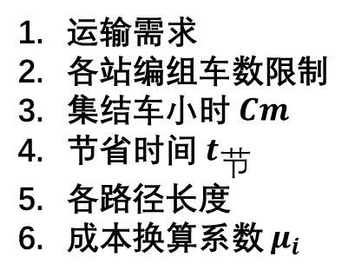
4 模型求解
1
生成初始解
输入地图，随机生成个体（编组方案）
计算能量（目标函数）
单一方向上
下游车站编号小
遍历发站和到站
决定基因个数
输入：
运输需求
各站编组车数限制
集结车小时 $Cm$
节省时间 $t_{节}$
各路径长度
成本换算系数 $μ_{i}$
$$\sum_{i=1}^{n}{\sum_{j<i}{1}=\sum_{i=1}^{n}{i}=\frac{n(n+1)}{2}}$$
发站
到站
路径
首次改编于某站
输出：
1站的编组计划
基因1
改编数是否满足各站编组车数限制
总成本（目标函数，即模拟退火能量）
基因2
2站的编组计划
基因3
基因4
3站的编组计划
基因5
基因6
目标函数最小化问题

Slide 14
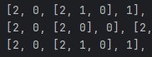
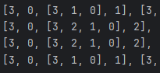
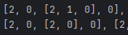
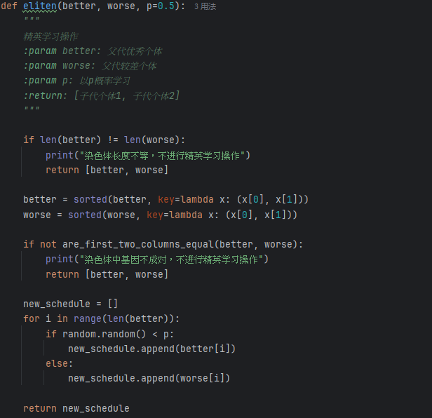
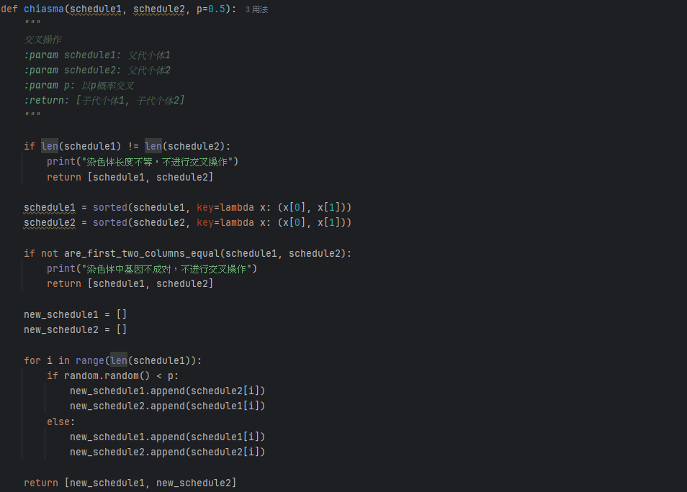
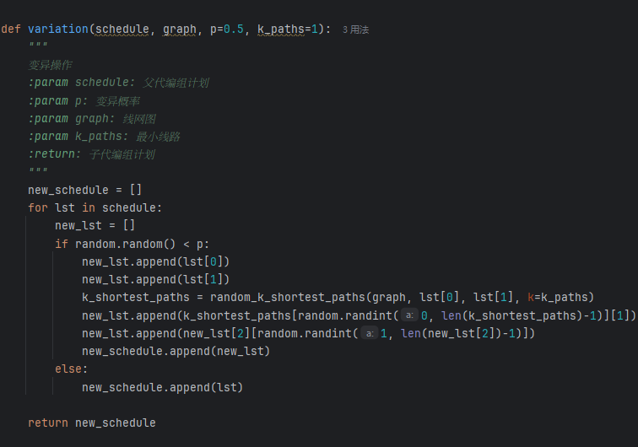





4 模型求解
1
2
生成初始解
迭代过程 (GA)
精英选择
交叉
变异
更优父代1
父代1
父代
较次父代2
父代2
子代1
子代
子代2
子代2

Slide 15
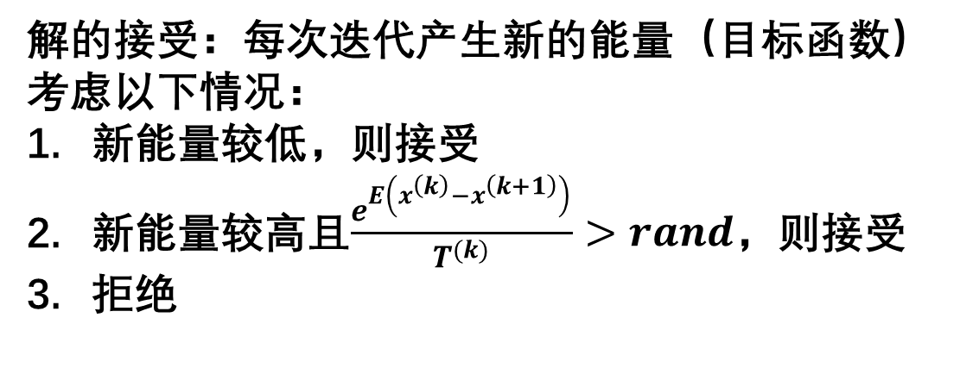
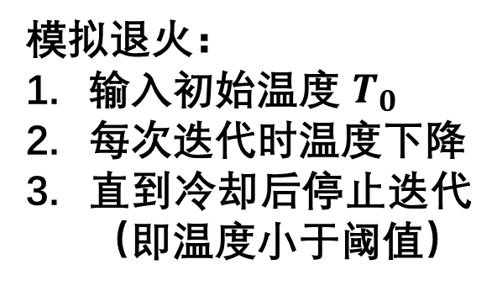
4 模型求解
1
2
3
4
生成初始解
迭代过程 (GA)
解的接受 (SA)
终止条件
模拟退火：
输入初始温度 $T_{0}$
每次迭代时温度下降
直到冷却后停止迭代（即温度小于阈值）
解的接受：每次迭代产生新的能量（目标函数）
考虑以下情况：
新能量较低，则接受
新能量较高且$\frac{e^{E\left(x^{\left(k\right)}−x^{\left(k+1\right)}\right)}}{T^{(k)}}>rand$，则接受
拒绝

Slide 16
1. 研究背景 2. 模型建立 3. 优化算法 4. 模型求解 5. 实例验证
2

Slide 17
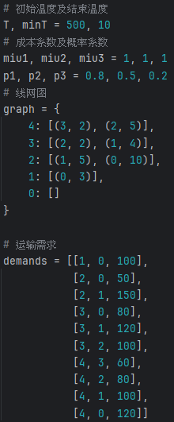
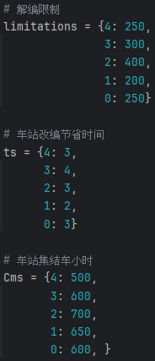
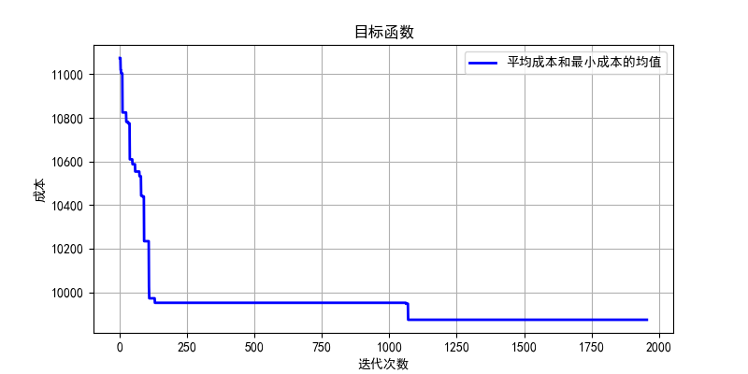
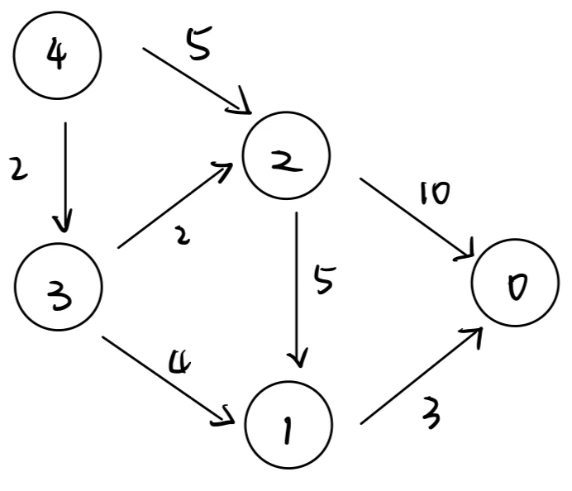
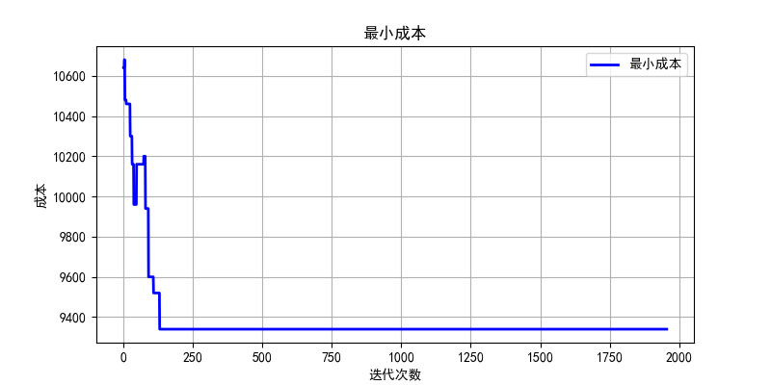
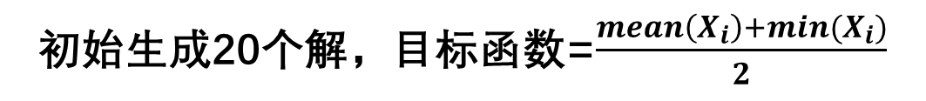
4 模型求解
ISA-GA模型输入
迭代结果
模型参数
线网图可视化
群体优化
个体最优
初始生成20个解，目标函数=$\frac{mean\left(X_{i}\right)+min(X_{i})}{2}$

Slide 18
谢谢！
部分数学模型参数设置可能不准确（如单位车小时成本转化率）
算法的效率和精度十分依赖算法模型的参数调整
源码开源至：https://github.com/FrdmZheng/ISA_GA_on_railway_planning/

